Slide 1
Osnove rada u programu

Slide 2

Proračunske tablice
programi koji služe za prikaz i obradu različitih podataka u tablicama i grafovima
program posebno namijenjen radu s podatcima organiziranim u tablice je Microsoft Excel – tablični kalkulator
Microsoft Excel dio je programskog paketa Microsoft Office i Office365

Slide 3
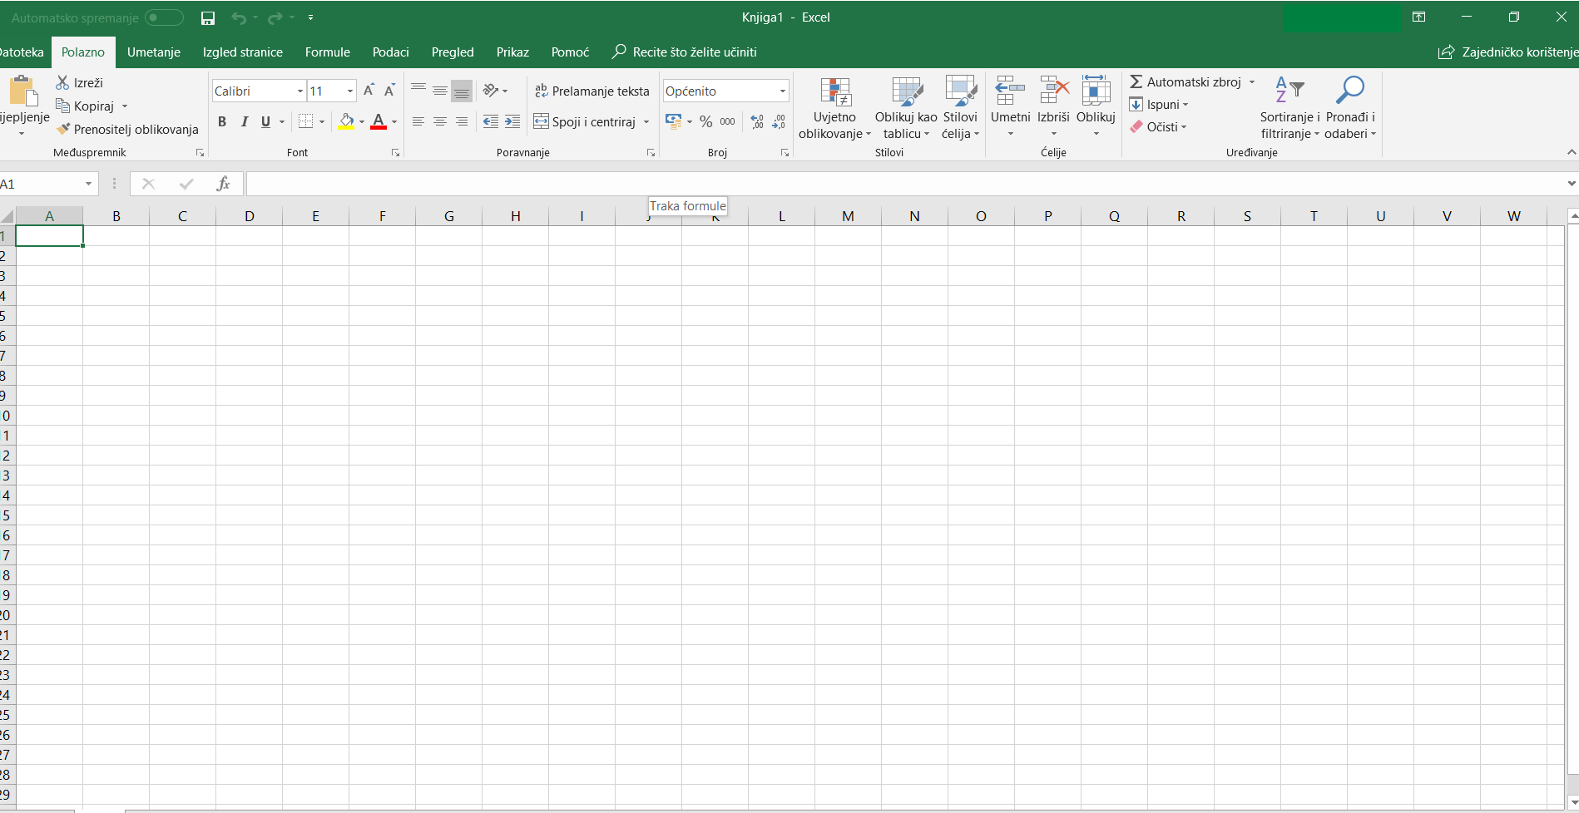
Radna knjiga
Excelova datoteka naziva se radna knjiga te u nju upisujemo, obrađujemo i spremamo podatke.

Slide 4
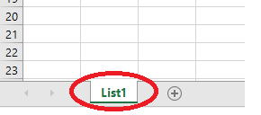
Radni listovi
Radna knjiga sastoji se od listova – radnih listova. U njih možemo upisivati podatke, kretati se po njima, oblikovati ih itd.
Radni list

Slide 5

Rad s radnim listovima
U radnu knjigu možemo dodati više radnih listova pritiskom na znak + krajem naziva radnog lista.
Dodavanje novog radnog lista

Slide 6
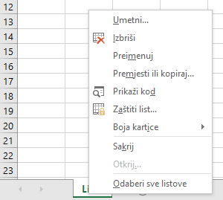
Rad s radnim listovima
Desnim klikom na naziv lista otvara se skočni izbornik pomoću kojega možemo umetnuti novi radni list, izbrisati odabrani radni list, premjestiti ga, obojiti naziv radnog lista, …
Skočni izbornik

Slide 7
ZADATAK 1
umetnite sedam radnih listova za svaki dan u tjednu i imenujte ih prema danima u tjednu
svakom listu promijeni boju kartice tako da budu različite
obrišite listove naziva „Subota” i „Nedjelja”
skrijte list pod nazivom „Srijeda”

Slide 8
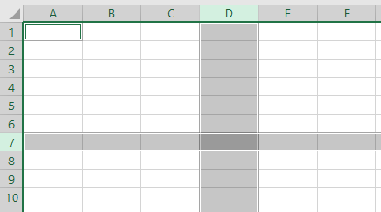
Radni list sastoji se od ćelija koje su složene u stupce i retke.
Ćelija
Stupac
Redak

Slide 9
Oznake stupaca i redaka
Stupci su označeni slovima, a mogu biti označeni:
jednim slovom (A, B, C, …)
s dva slova (AA, BC, …)
s tri slova (AAA, ABC, …)
Redci su označeni brojevima (1,2,3, …)

Slide 10
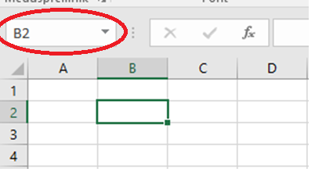
Adresa ćelije i aktivna ćelija
Okvir naziva
svaka ćelija ima svoju adresu
adresa ćelije sastoji se od oznake stupca i retka u kojima se ćelija nalazi (npr. B2)
adresu ćelije možemo vidjeti u Okviru naziva
aktivna ćelija – istaknuta crnim okvirom
Aktivna ćelija

